Slide 1
JDBC
讲师：刘志鹏

Slide 2
目录
Jdbc技术概述
通过JDBC技术
  与数据库建立连接
  了解数据库的信息
  查询数据库
  获取并显示结果集
  更新数据库(数据的增删改)
  调用存储过程和批处理

Slide 3
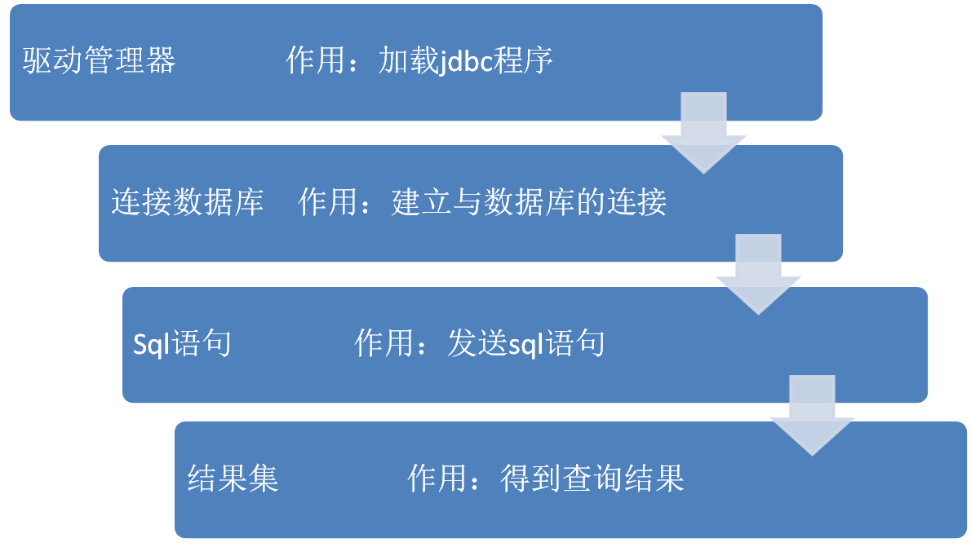
JDBC访问数据库的过程（A）

Slide 4
JDBC 的常用接口（A）
Java.sql.DriverManager用来装载驱动程序，并且为创建新的数据库联接提供支持。
Java.sql.Connection完成对某一指定数据库的联接
Java.sql.Statement在一个给定的连接中作为SQL执行声明的容器，他包含了两个重要的子类型。
  Java.sql.PreparedSatement用于执行预编译的sql声明
  Java.sql.CallableStatement用于执行数据库中存储过程的调用
Java.sql.ResultSet对于给定声明取得结果的途径

Slide 5
通过JDBC访问数据库(A)
加载驱动程序
  使用Class.forName()显式加载驱动程序。
  例如:
    Class.forName(“oracle.jdbc.driver.OracleDriver”);
    加载了oracle提供的jar包内的OracleDriver类

Slide 6
与数据库的连接(A)
建立连接
  指定数据库连接的url,数据源的位置
  使用DriverManager.getConnection(url)；
  例如：
  String url＝“jdbc:oracle:thin:@127.0.0.1:1521:orcl”;
  Connection conn=DriverManager.getConnection(url);
  或者：
  Connection conn=DriverManager.getConnection(String url , String user , String password)

Slide 7
查询数据库 (Statement)(A)
创建Statement
  用户执行sql语句,
  Statement stmt=conn.createStatement();
执行查询语句
  String sql=“select * from emp”
  ResultSet rs=stmt.executeQuery(sql);
  executeQuery()一般用于执行一个sql语句,返回一个结果集,execute()方法返回多个结果集,
  一个Statement对象在同一时间只能打开一个结果集，对第二个结果集的打开隐含着对第一个结果集的关闭.
关闭Statement . stmt.close()

Slide 8
检索结果集(A)
前面讲了如何执行sql语句,返回了ResultSet类的对象,这里讲如何对ResultSet对象进行处理
ResultSet的基本处理方法
  ResultSet对象包括一个由查询语句返回的一个表,这个表中包含所有的查询结果，按照行和列进行处理.
  ResultSet对象维持一个指向当前行的指针.最初,这个指针指向第一行之前.ResultSet类的next()方法使这个指针移向下一行.第一次,使用next()方法,将指针指向结果集的第一行.next方法的返回值是一个boolean值,若为true,则成功移向下一行.若返回false则没有下一行.
  getXXX方法可以从某一列中获得结果.其中XXX是jdbc中的java数据类型.如getInt();需要制定检索的列,或名称.

Slide 9
检索结果集(A)
Statement stmt=conn.createStatement();
String sql=“select a,b,c from mytable”;
ResultSet rs=stmt.executeQuery(sql);
While (rs.next())
{
int i=rs.getInt(1);
String s=rs.getString(“a”);
}

Slide 10
查询数据库 (PreparedStatement)(A)
Statement对象在每次执行sql语句时都将语句传给数据库，在多次执行同一个语句时,效率比较低.
Statement对象Sql注入引起安全问题
可以使用PreparedStatement,使用数据库的预编译功能,速度可以提高很多.避免sql注入引起的安全问题
PreparedStatement对象的sql语句可以接受参数,每次执行时可以传递不同的参数.

Slide 11
PreparedStatement (A)
创建
  String sql=“select * from emp where ename=?”
  PreparedStatement ps=conn.prepareStatement(sql);
执行
  ps.setInt(1,”SMITH”);
  ResultSet rs=pstmt.executeQuery();
关闭
  ps.close();

Slide 12
获取结果集的信息(A)
ResultsetMetaData:
可以获取结果集中 的列的名称,数据类型等.
ResultsetMetaData rsmd=rs.getMetaData();
getColumnCount();
getColumnName(int column);
getColumnType(int column); 返回int值
getColumnTypeName(int column); 返回字符串
isReadOnly(int column)
isNullable(int column)

Slide 13
更新数据库(A)
包括修改,更新和删除记录,创建和删除表,以及增加和删除列.对应于数据库insert,update ,delete等.
对数据库的更新操作也是通过PreparedStatement对象完成的.
不使用executeQuery()方法,使用executeUpdate()方法.
executeUpdate的返回值是它影响的记录的行数.

Slide 14
更新数据库(A)
例如
String sql=“update Customer set address =‘Peking’ where lastname=‘Li’”
int i=Stmt.executeUpdate(sql)
返回更新的行数.

Slide 15
调用存储过程（A）
用于执行 SQL 存储过程的接口。
JDBC API 专门提供了调用存储过程的语法，语法如下：
{call <过程名> [(<arg1>,<arg2>, ...)]}
存储过程中IN 参数值是使用继承自 PreparedStatement的 set 方法设置的。
在执行存储过程之前，必须注册所有 OUT 参数的类型；它们的值是在执行后通过此类提供的 get 方法获取的。

Slide 16
批处理（B）
多次执行数据更新操作时，可以使用批处理减少连接数据库次数，提高效率.
Statement批处理方式:
Statement st = conn.createStatement();
st.addBatch(更新语句1);
st.addBatch(更新语句2);
…..
st.executeBatch();
st.close();
建议采用PreparedStatement

Slide 17
批处理（B）
PreparedStatement批处理方式:
PreparedStatement ps = conn.preparedStatement(sql);
ps.setXXX(索引,参数值);
… …
ps.addbatch();
ps.executeBatch();
ps.close();

